Slide 1
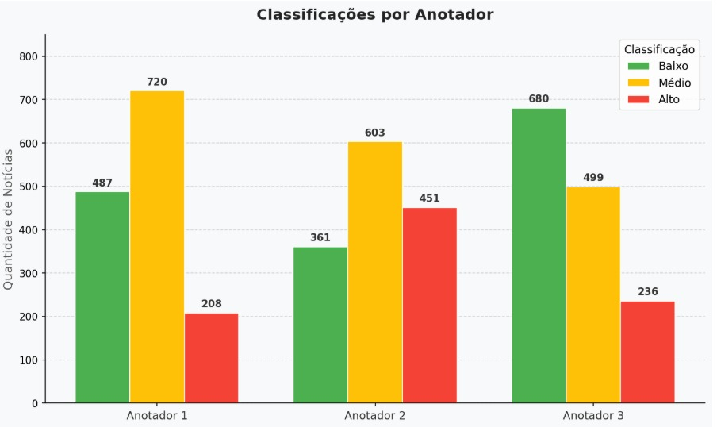
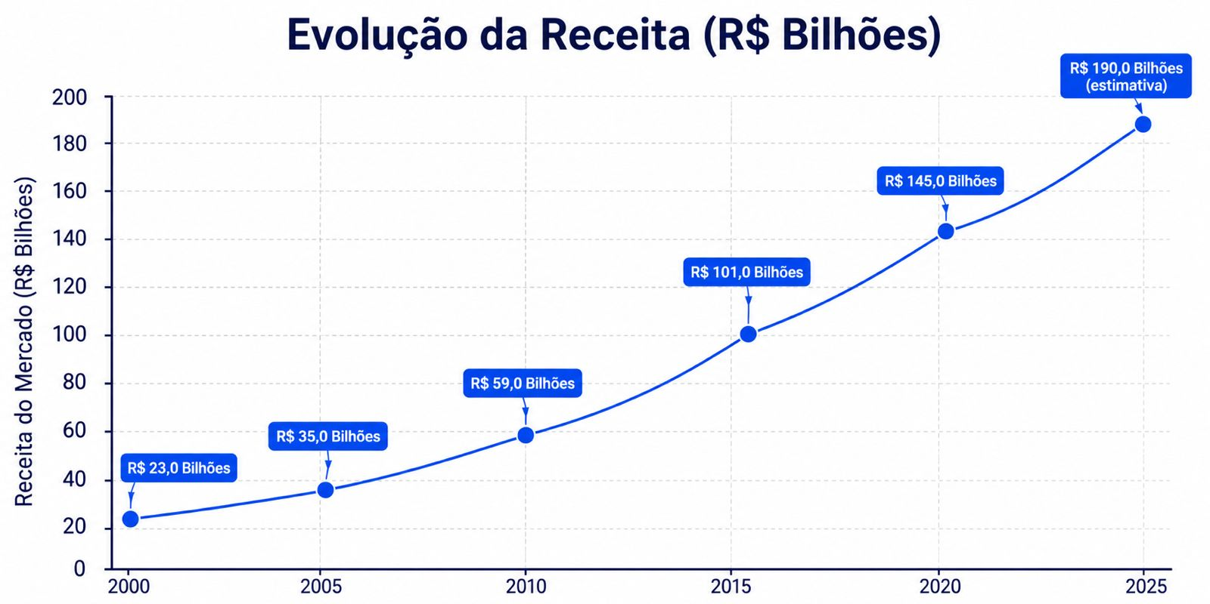
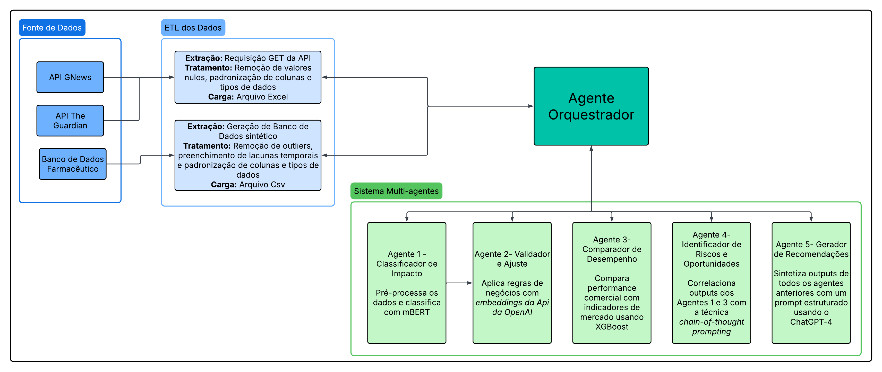
Sistema de Inteligência Prescritiva
Para Suporte à Tomada de Decisão Estratégica na Indústria Farmacêutica
Guilherme Gomes Arantes Teles – 10364065, Marcos Arambasic Rebelo da Silva – 10443260
Matheus Alonso Varjão – 10417888
Prof. Dr. Ivan Carlos Alcântara de Oliveira
Motivação e Objetivo
Resultados Parciais
O mercado farmacêutico brasileiro movimentou aproximadamente R$ 190 bilhões em 2025 (Figura 1), posicionando o país entre os dez maiores mercados do setor no mundo (ANVISA, 2025). Nesse cenário, a força de vendas dos laboratórios opera sob pressão crescente para atingir metas comerciais enquanto enfrenta mudanças regulatórias frequentes, flutuações de demanda e concorrência intensa.
A gestão comercial farmacêutica produz volumes expressivos de dados heterogêneos: registros de visitação médica, histórico de vendas por produto e território, relatórios de MarketShare e alertas regulatórios. Contudo, os sistemas tradicionais de Business Intelligence (BI) operam de forma descritiva ou preditiva — sendo incapazes de converter dados em recomendações táticas prescritivas de forma automatizada (GARTNER, 2023).
O objetivo deste trabalho é desenvolver um sistema de inteligência prescritiva baseado em arquitetura multiagente com Large Language Models (LLM)s, capaz de cruzar performance da força de vendas, indicadores de mercado e notícias externas, convertendo-os em recomendações táticas para maximizar o faturamento de laboratórios farmacêuticos.
Os pipelines de ingestão (ETL) de notícias foram implementados e validados em testes com a API do The Guardian, viabilizando a extração, o tratamento e a consolidação das matérias em um corpus estruturado. Ao final, foram processados 1.415 artigos filtrados por relevância ao setor farmacêutico, cobrindo o período de 2023 a 2026. Em seguida, na rotulação do corpus, os três integrantes classificaram as notícias independentemente em alto, médio e baixo impacto, e a confiabilidade das anotações foi mensurada com o Kappa de Fleiss, apropriado para três ou mais avaliadores e categorias nominais por estimar a concordância além do acaso. O resultado foi κ = 0,1858, indicando concordância fraca (LANDIS e KOCH, 1977), com 27,42% de concordância perfeita e predominância de itens com algum nível de discordância, evidenciando inconsistências relevantes entre as anotações. O contexto utilizado para classificar as notícias era o faturamento de medicamentos para diabetes, com intuito de viabilizar a execução do estudo com maior precisão analítica e controle metodológico
Figura 1 - Evolução da receita do mercado farmacêutico brasileiro de 2000 até 2025 (ANVISA, 2025) Fonte: Autoria própria (2026)
Conclusões e próximos passos
Metodologia
Baseado nos processos de ETL de notícias e indicadores de mercado já estruturados e com a melhoria da consistência das anotações, mensurada por meio do coeficiente Kappa de Fleiss, adequado para três ou mais avaliadores e categorias nominais (LANDIS; KOCH, 1977), a próxima etapa do projeto prevê a implementação do corpus no Transformer multilingue mBERT, a fim de viabilizar a classificação automática de notícias em múltiplos idiomas (DEVLIN et al., 2019). Em seguida, as classes previstas para as notícias serão cruzadas com dados quantitativos de desempenho de vendas e indicadores de mercado por meio do algoritmo XGBoost, buscando identificar padrões e desvios associados a eventos externos relevantes (CHEN et al., 2026). Paralelamente, ainda será desenvolvido o Agente de Desempate, cuja função será tratar casos de discordância total entre anotadores durante a consolidação dos rótulos, elevando a confiabilidade da base supervisionada para as etapas subsequentes. Por fim, está planejado o uso de uma API de OpenAI do ChatGPT para sintetizar os insights e gerar recomendações em linguagem natural, apoiando a tomada de decisão a partir das evidências integradas pelo pipeline. (BROWN et al., 2020).
A pesquisa adota abordagem quantitativa e exploratória, compreendendo cinco etapas sequenciais: (1) coleta e tratamento de dados por pipelines ETL (Extract, Transform and Load); (2) desenvolv imento e orquestração dos agentes especializados para classificação de notícias; (3) integração e validação do sistema completo; (4) avaliação de desempenho com dados históricos reais; e (5) desenvolvimento do painel de insights.
A arquitetura integra três categorias de fontes de dados processadas por pipelines ETL dedicados: notícias via APIs (Application Programming Interface) Gnews eThe Guardian, dados sintéticos (vendas, metas, territórios); e indicadores de mercado do ramo farmacêutico brasileiro.
Para operacionalizar o fluxo analítico, cinco agentes especializados atuam sob a coordenação de um Agente Orquestrador, seguindo o padrão orquestrador–executor, no qual o orquestrador planeja, delega tarefas e integra os resultados produzidos pelos agentes executores (Figura 2) (DEL ROSARIO, 2025).
Referências
ANVISA. Anuário estatístico do mercado farmacêutico. Brasília, 2025. Disponível em: <https://www.gov.br/anvisa/pt-br/assuntos/noticias-anvisa/2025/cmed-divulga-o-anuario-estatistico-do-mercado-farmaceutico>. Acesso em 10 março 2026
BROWN, Tom B.; et al. Language models are few-shot learners. arXiv, 2020. Disponível em: <https://arxiv.org/abs/2005.14165>. Acesso em: 10 março 2026.
CHEN, Tianqi; et al. xgboost: Extreme Gradient Boosting. R package version 3.3.0.0, 2026. Disponível em: <https://github.com/dmlc/xgboost>. Acesso em: 10 março 2026.
DEL ROSARIO, Ron F; et al. Architecting resilient LLM agents: a guide to secure plan-then-execute implementations 2025. Disponível em: <https://arxiv.org/pdf/2509.08646>. Acesso em: 10 março 2026.
DEVLIN, Jacob; et al. BERT: pre-training of deep bidirectional transformers for language understanding. 2019, Disponível em: https://doi.org/10.18653/v1/N19-1423. Acesso em: 10 março 2026.
GARTNER. Prescriptive Analytics in Commercial Pharma: Market Guide. Gartner Research, 2023.
Figura 2 –Proposta de Arquitetura Multiagentes para Análise de Notícias e Impacto na Demanda de Meciamentos para Diabetes
Fonte: Autoria propria (2026)

